Slide 1
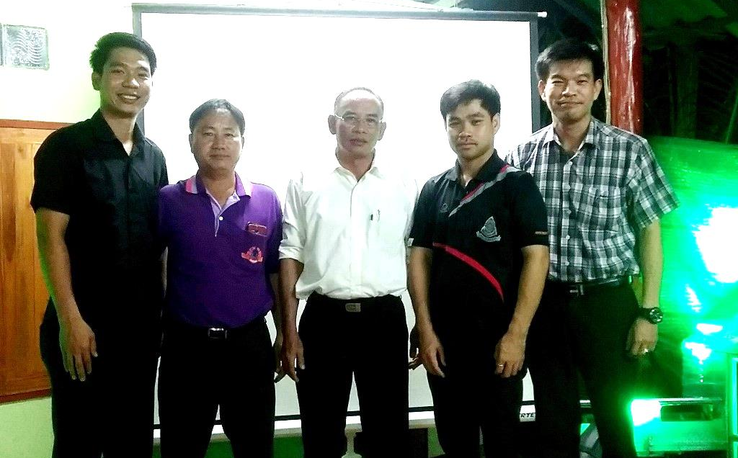
8 ส.ค. 2560 วก.สอง ขอแสดงความยินดีกับ
และครูปฐมพงษ์ หงษ์ทอง
ครูอาทิตย์ วิหก และครูปฐมพงษ์ หงษ์ทอง
ในการก้าวสู่การดำรงตำแหน่งครูผู้ช่วย ของสำนักงานคณะกรรมการการอาชีวศึกษา

Slide 2
8 สิงหาคม 2560 วิทยาลัยการอาชีพสอง โดยนายวัฒน์สัณห์ วังสาร ผู้อำนวยการวิทยาลัยการอาชีพสอง พร้อมด้วยรองผู้อำนวยการ นายจตุรนต์ แสนโซ้ง และรองผู้อำนวยการอัศวิน ข่มอาวุธ ได้กล่าวแสดงความยินดีแก่ครูอาทิตย์ วิหก และครูปฐมพงษ์ หงษ์ทองในการก้าวสู่การดำรงตำแหน่งครูผู้ช่วย ของสำนักงานคณะกรรมการการอาชีวศึกษา และได้มีการมอบของที่ระลึก แสดงความยินดีของแต่ละแผนกวิชาตามลำดับ

